Slide 1
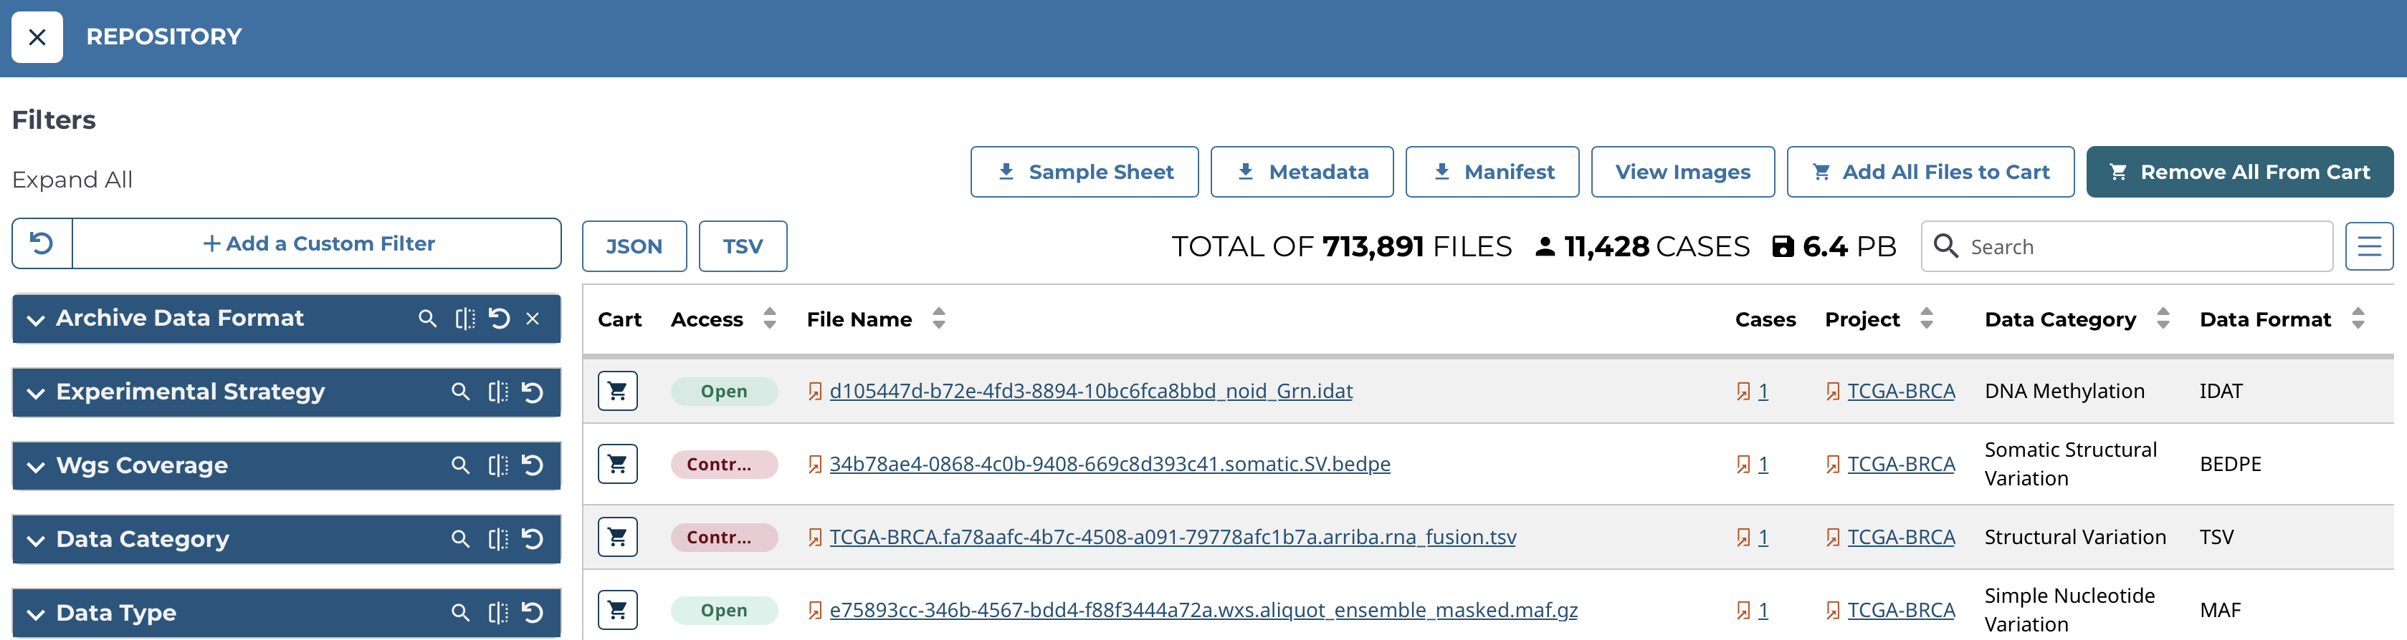
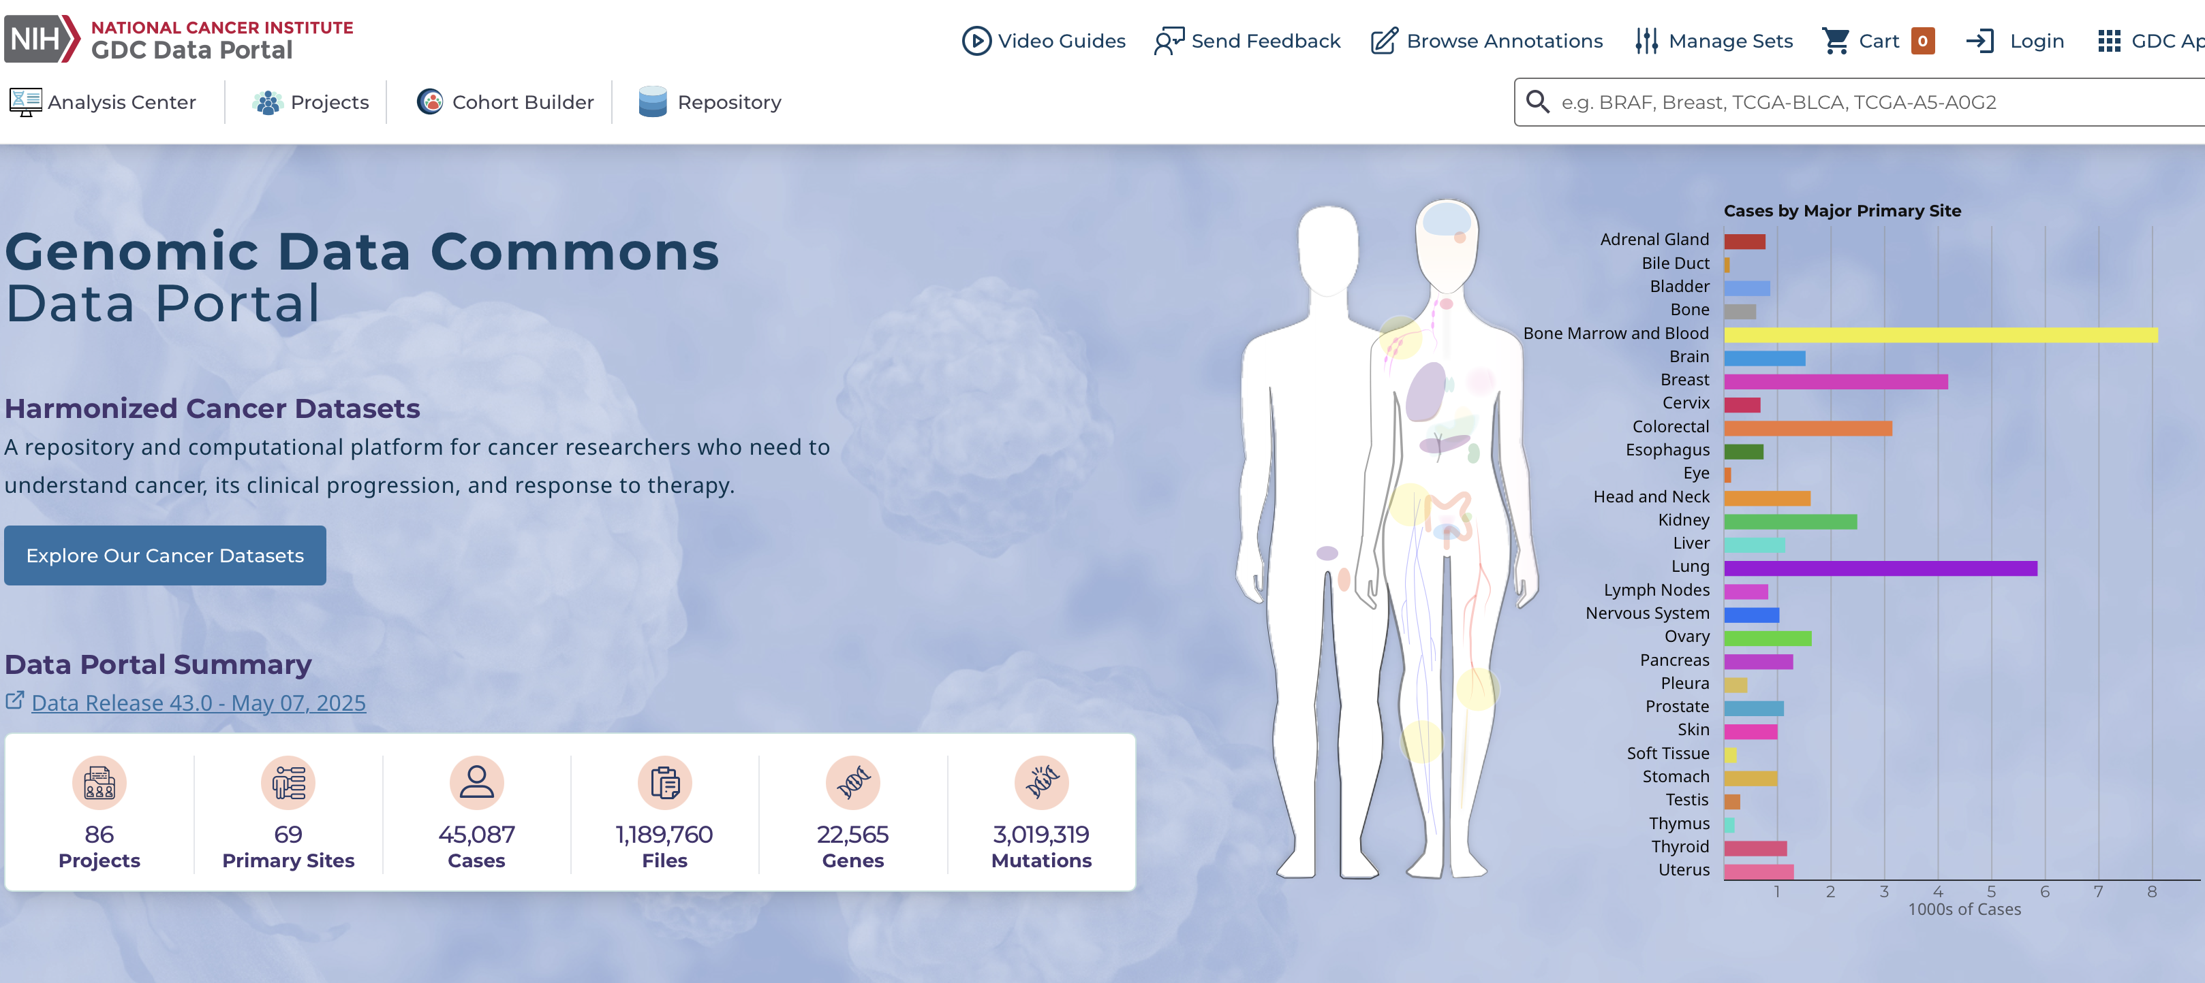
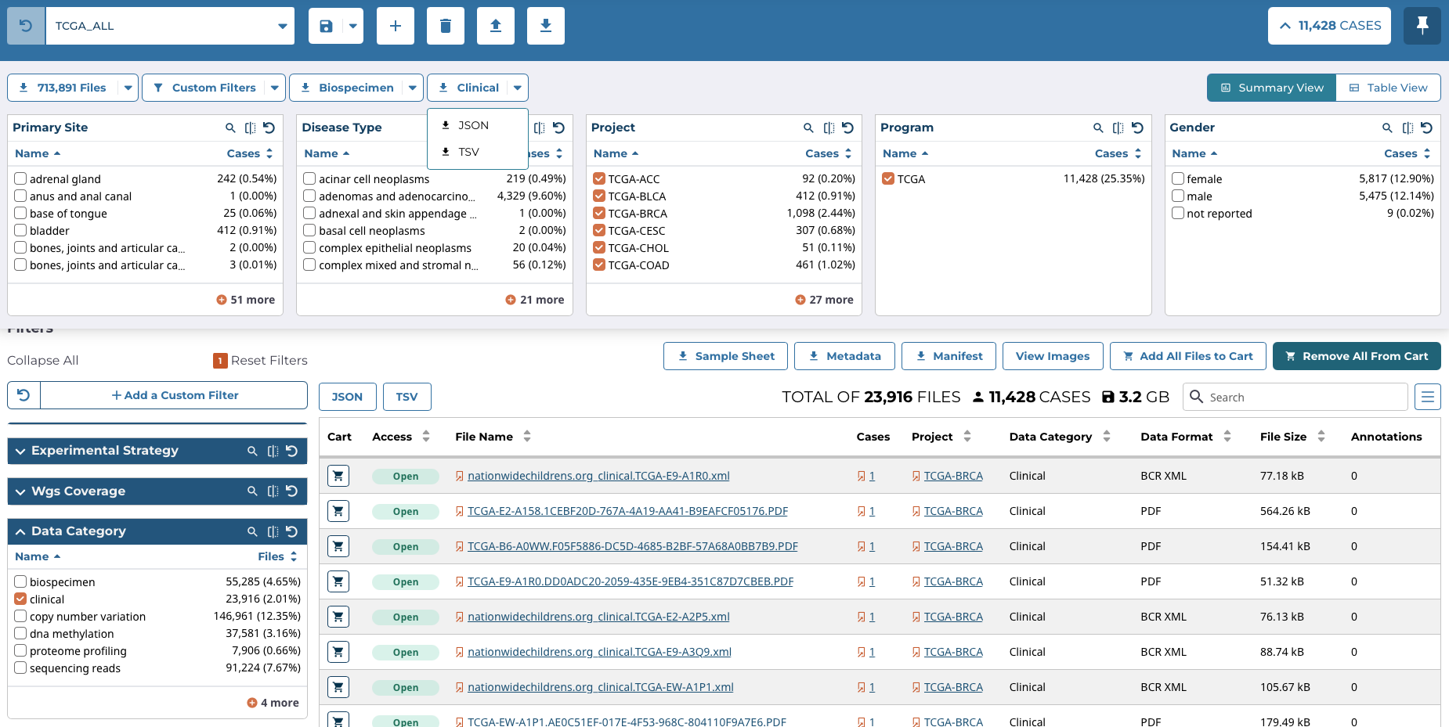
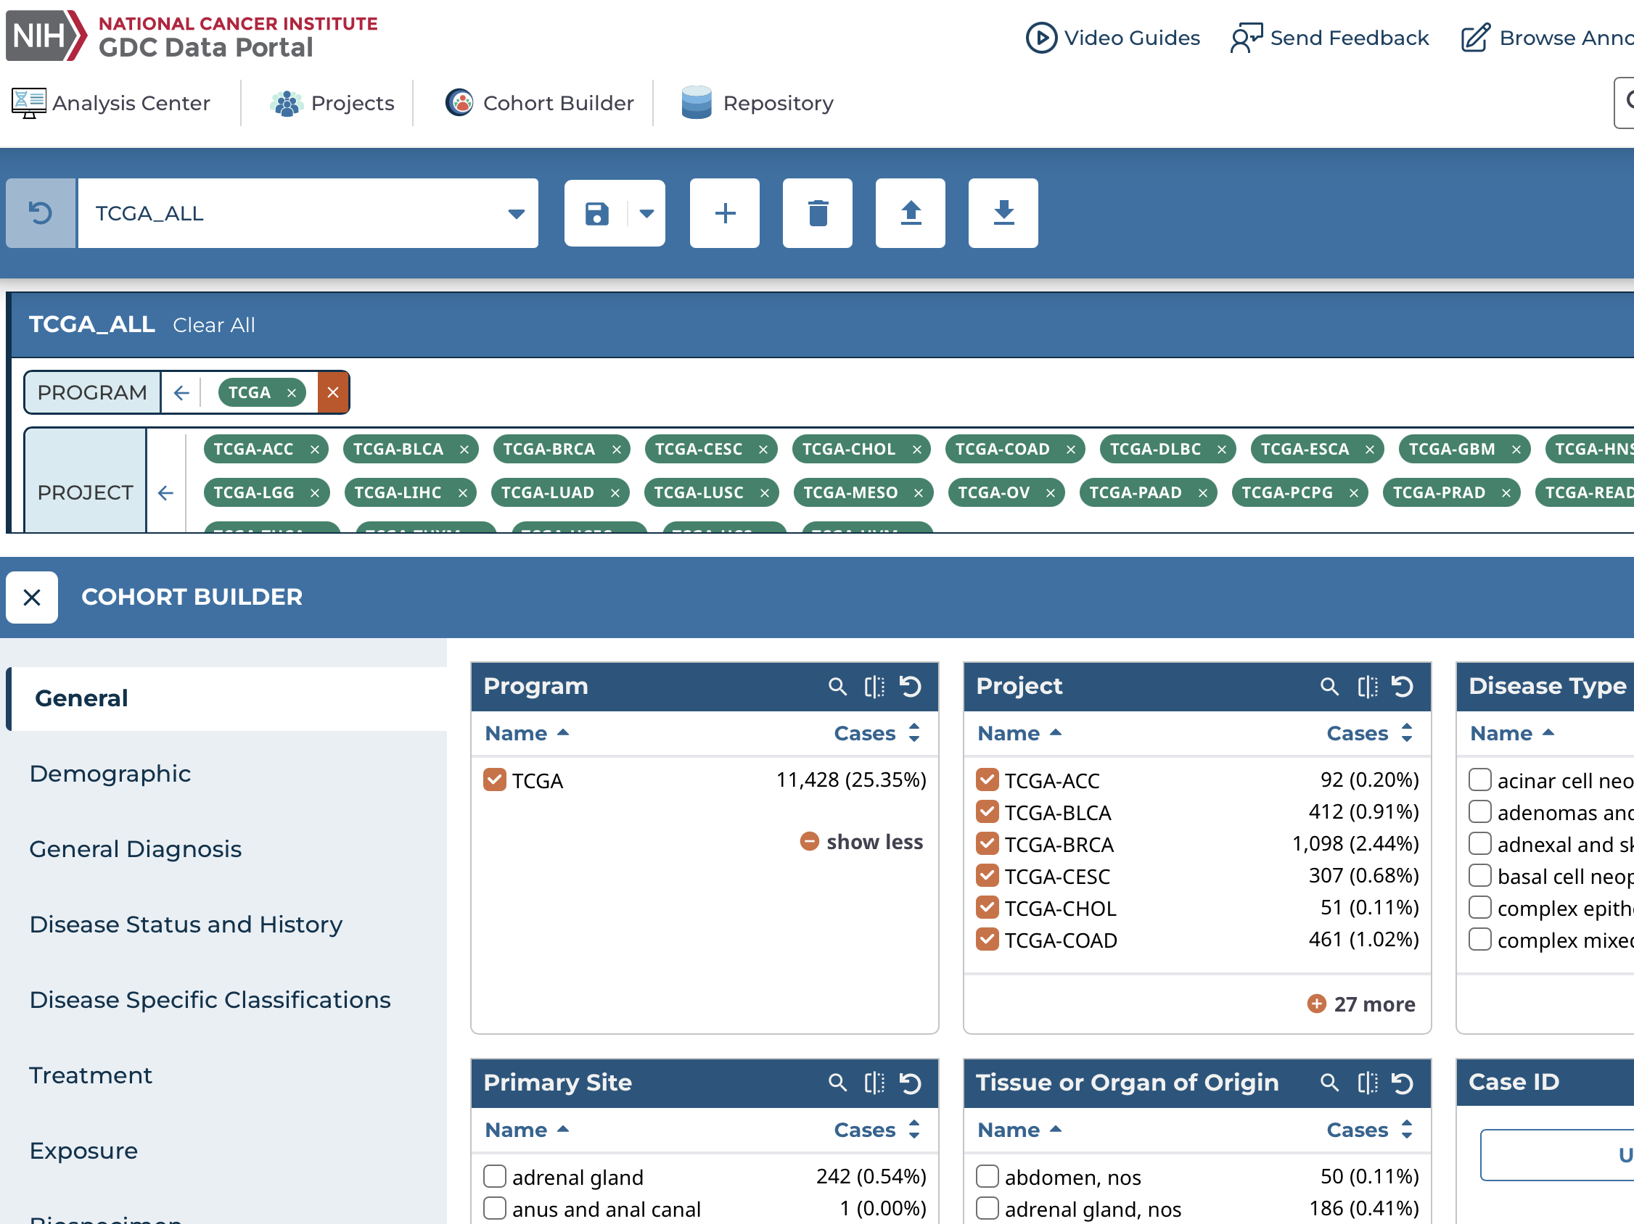
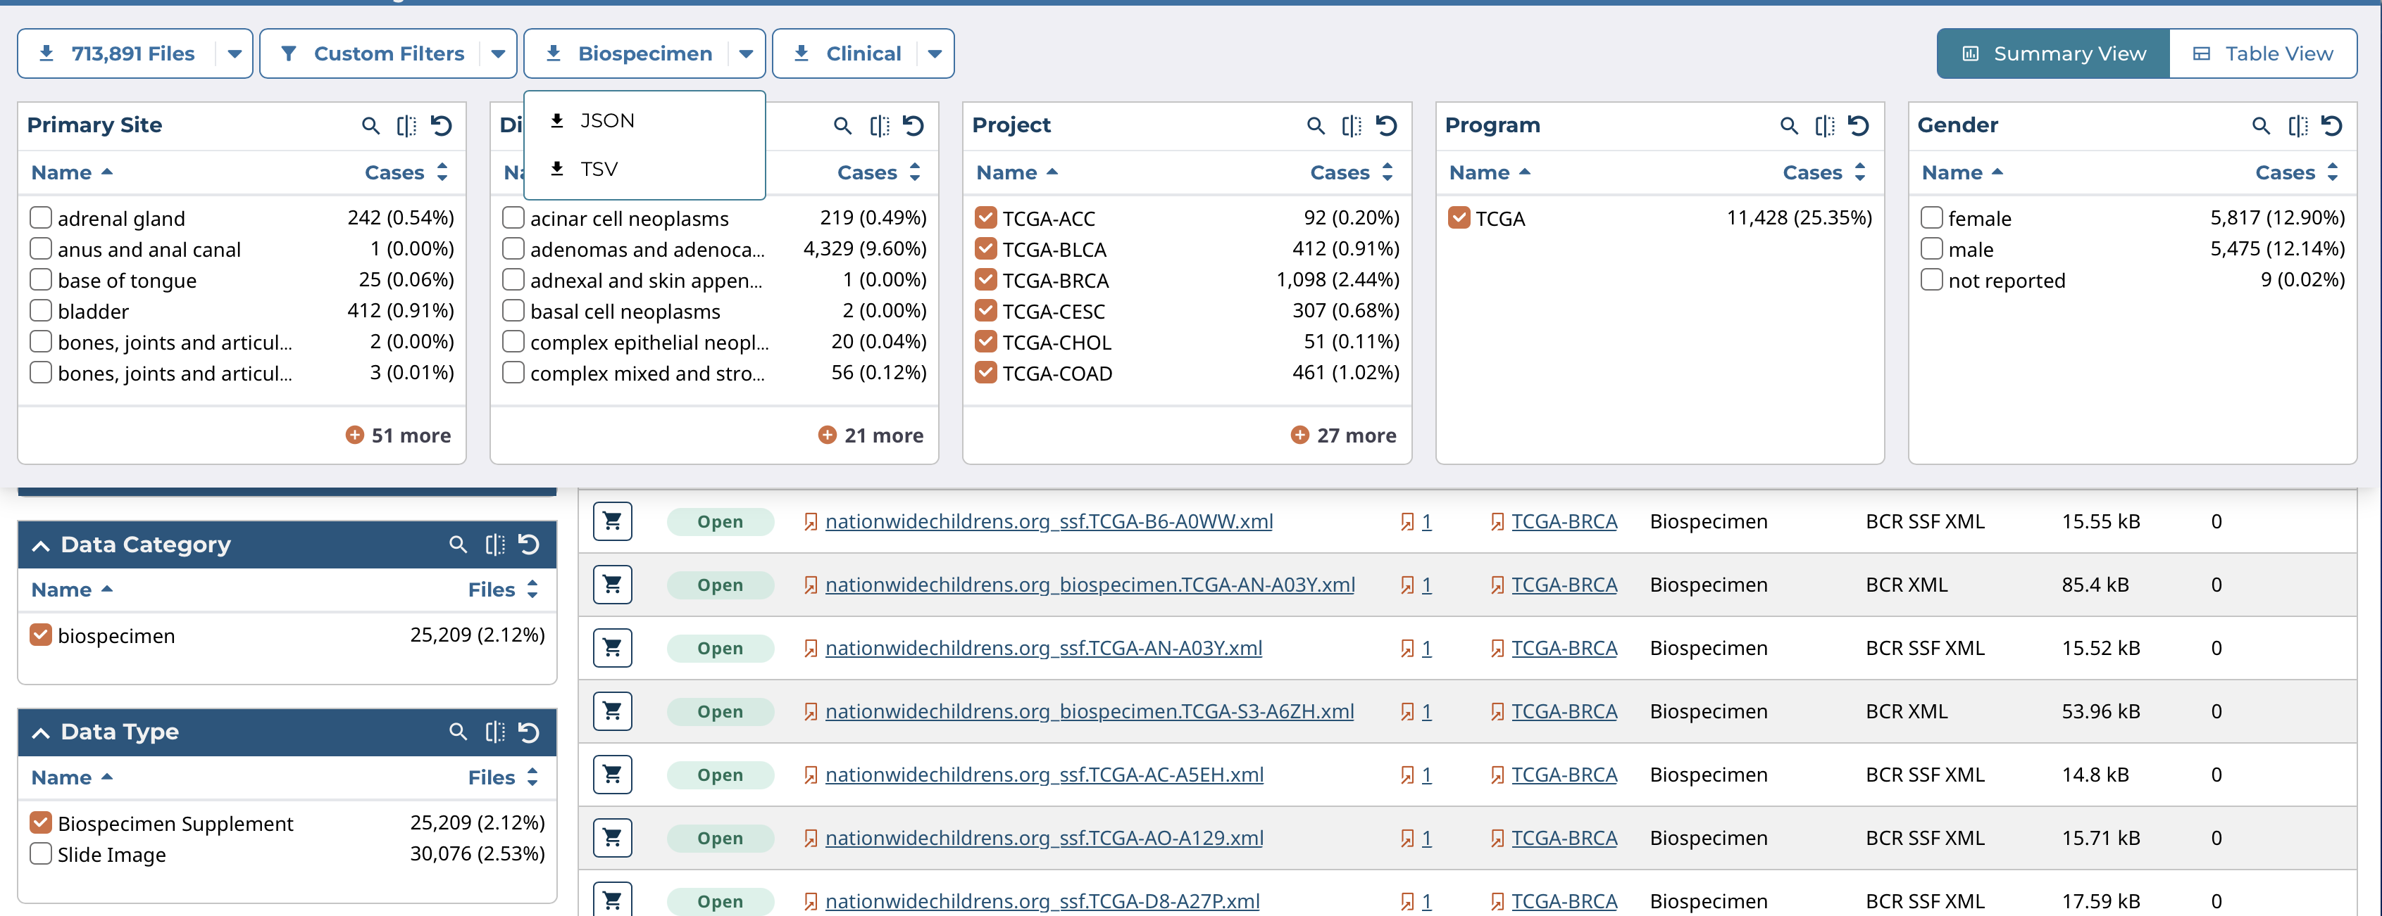
GDC Data Portal （https://portal.gdc.cancer.gov）
④ manifest.txt
⑤ files.tsv
manifest.tsv
①
files.tsv
Using GDC API
⑦
⑧ clinical.tsv
clinical.tsv
③
⑥
sample.tsv
②
⑩ sample.tsv
⑨

Slide 2
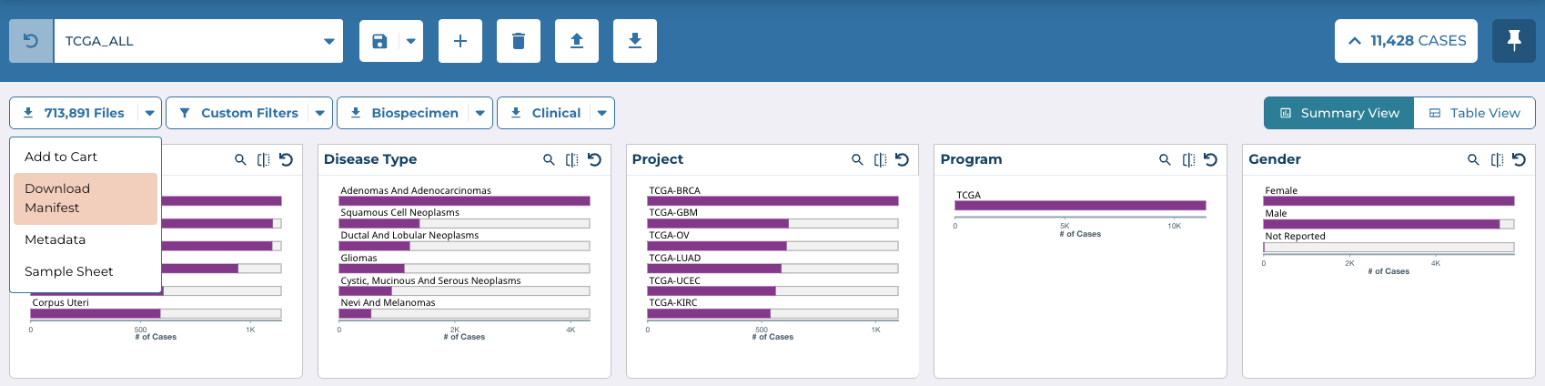
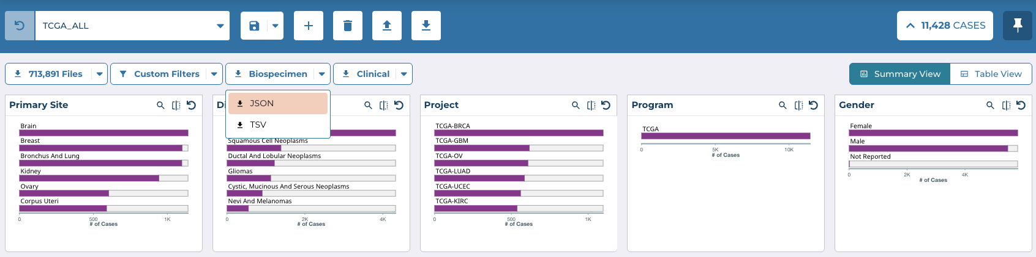
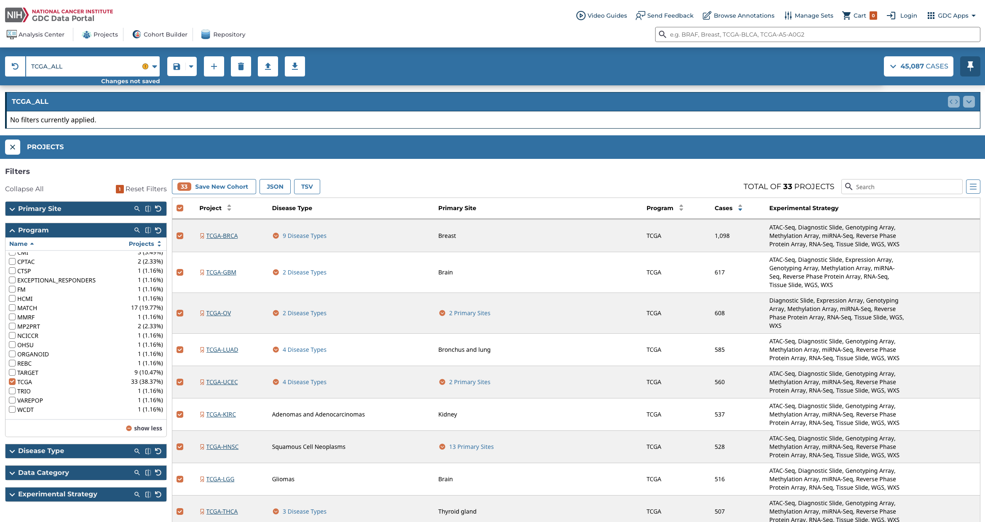
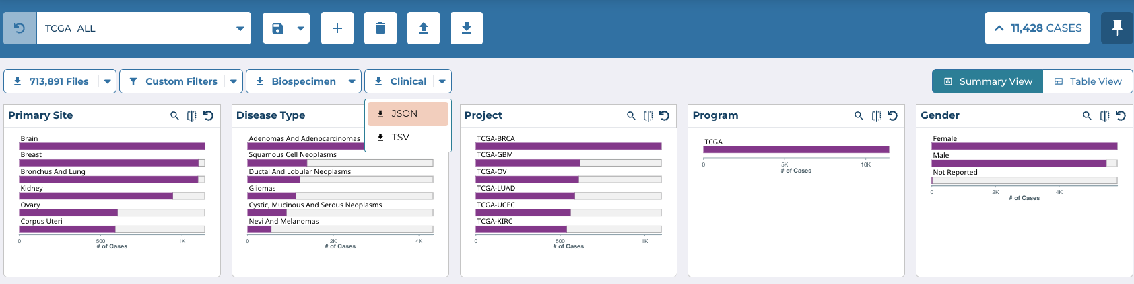
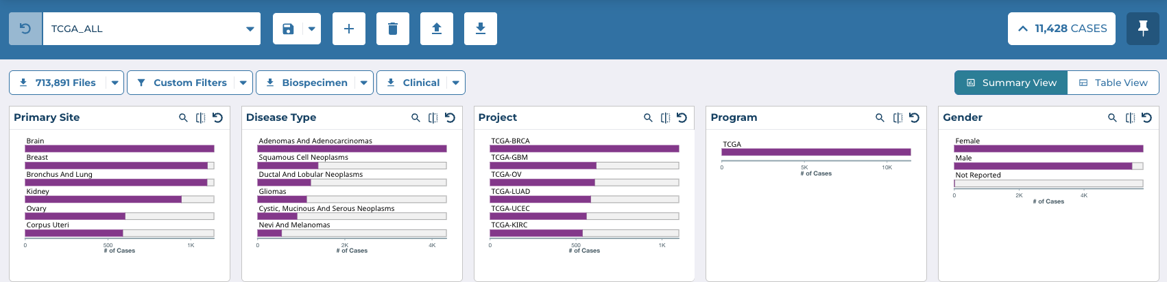
GDC Data Portal （https://portal.gdc.cancer.gov）
manifest.tsv
①
⑥
sample.tsv
⑦
⑤
④
③
⑧
files.tsv
②
Using GDC API
clinical.tsv & .json
⑨

